Slide 1

Proyecto CPAS Entregable 4
Centro de Padres y Apoderados
Prof. Jessica Meza-Jaque
Carrera: Ingeniería en Computación e Informática
Alumno: Víctor Coronado Alarcón.
Agosto 2016.

Slide 2
Contenido
Contexto pág. 3
Problemática pág. 4
Objetivo General pág. 5
Objetivos Específicos pág. 6-7-8-9
Alcance pág. 10
Supuestos y Limitaciones pág. 11
Solución Propuesta pág. 12
Enfoque Técnico pág. 13
Enfoque Funcional pág. 14
Enfoque Metodológico pág. 15-16
Plan de Gestión del Proyecto pág. 17
WBS pág. 18
Organigramas pág. 19
Cronograma pág. 20
Estimación de Esfuerzo pág. 21
Riesgos pág. 22-23
Videos 2 Casos de Uso pág. 24-25
Conclusiones pág. 26

Slide 3
Contexto
En este ámbito el Centro de Padres como Organización representativa de los Padres debe ampliar su aporte más allá del ámbito financiero y de infraestructura, es necesario que cuente con un nivel básico de información. Los canales tradicionales de información, tanto desde la dirección del establecimiento hacia los centros generales, como desde éstos a los Apoderados y viceversa, muchas veces no funciona tan bien como se esperaría.

Slide 4
Problemática (Diagrama Causa Efecto)
Directiva Centro de Padres
No aplican las normas vigentes
Actúan de forma independiente
No existe comunicación con Establecimiento y Apoderados
No hay participación en las Votaciones de proyectos.
Falta de transparencia
Establecimientos Educacionales
No facilitan la información a las directivas del Centro de Padres.
No promueven los procesos de votación a los apoderados.
Escaza comunicación con Establecimiento y Apoderados.
Falta de conocimiento de las normas vigentes.
Poca o nula comunicación del Centro de Padres con los Apoderados y Establecimientos Educacionales, falta de transparencia y administración de los procesos del Centro de Padres.
Apoderados
No muestran interés en los Centros de Padres.
Desconocen las normativas vigentes.
Falta de comunicación con los Centros Educacionales.
Desconfianza por falta de transparencia y escaza información.

Slide 5
Objetivo General
Desarrollar y diseñar un software basado en las normas técnicas del Ministerio de Educación que permita gestionar, administrar, difundir información y transparentar los procesos del Centro de Padres y Apoderados del Colegio Santa Elena

Slide 6
Objetivos Específicos (1)
Disminuir el tiempo que dedica el Presidente del Centro de Padres y Apoderados en generar las votaciones de Proyectos para los Apoderados.
Resultado Esperado
Generar los parámetros necesarios para votar un Proyecto.
Métrica
Tiempo en el cual los Apoderados realizan la votación.
Criterio de éxito
Tiempo NO superior a 2 minutos

Slide 7
Objetivos Específicos (2)
Transparentar las rendiciones de dinero por ingresos y/o egresos realizados en el Centro de Padres.
Resultado Esperado
Publicar digitalmente las boletas y/o Facturas del Centro de Padres.
Métrica
Cantidad de documentos subidos a la Plataforma.
Criterio de éxito
A mayor cantidad de documentos mayor transparencia.

Slide 8
Objetivos Específicos (3)
Disminuir el tiempo que destina el Tesorero del Centro de Padres y Apoderados en obtener la información contable de rendiciones.
Resultado Esperado
Obtener mediante un reporte detallado los ingresos y/o egresos de dineros.
Métrica
Tiempo en el cual se obtiene la información detallada del Centro de Padres.
Criterio de éxito
Tiempo NO superior a 1 minuto.

Slide 9
Objetivos Específicos (4)
Disminuir el tiempo que destinan los Apoderados en realizar la votación de un Proyecto.
Resultado Esperado
Realizar la votación de un Proyecto.
Métrica
Tiempo en el cual el Apoderado realiza la votación.
Criterio de éxito
Tiempo NO superior a 2 minutos.

Slide 10
Alcance
CPAS, será una página web que estará disponible en Internet a la cual podrán acceder aquellos Centros de Padres que contraten el Servicio de Gestión, cabe destacar que el Cliente con el cual se está trabajando actualmente es el Colegio Santa Elena de la Comuna de Santiago.

Slide 11
Supuestos y Limitaciones
Supuestos del Alcance
El cliente debe contar con una conexión a internet, de al menos 1 Mb por cada estación de trabajo.
Limitaciones al Alcance
Se deberá contar con un Hosting que soporte el alojamiento de páginas web desarrolladas en asp.net y con Framework 4.0 o Superior.
El cliente deberá proporcionar los datos de los usuarios que ingresarán al Sistema mediante un archivo Excel ya formateado.
El código fuente del software NO será entregado al Cliente, ya que la página web será un Servicio.
Los datos estarán bajo la custodia de CPAS no del Cliente.
El Hosting deberá contar con un up-time de al menos el 99,0%.

Slide 12
Solución Propuesta
Creación de un Software Web con distintos módulos de Gestión, cuyas funcionalidades permitan a un Centro de Padres y Apoderados realizar distintas acciones dentro del Sistema para transparentar sus procesos y digitalizar la información.
El Sistema será accesible desde cualquier dispositivo con acceso a Internet.

Slide 13
Enfoque Técnico Diagrama de Solución de Alto Nivel

Slide 14
Enfoque Funcional Módulos Principales
Módulo de Rendiciones
Permitirá subir archivos (boletas, fotos, etc) y almacenar la información asociada a un Ingreso o Egreso de Dinero por parte del Centro de Padres.
Módulo de Documentos
Módulo de Proyectos
Permitirá crear, editar, eliminar Proyectos propuestos por el Centro de Padres y Apoderados, los cuales podrán ser votados por los apoderados.
Permitirá subir y almacenar la información de un Documento de interés para los Apoderados y el Centro de Padres.
Módulo de Tricel
Permitirá crear, editar, eliminar Listas de Votaciones para el Tribunal Calificador de Elecciones del Centro de Padres y Apoderados, estas Listas creadas podrán ser Votadas por los Apoderados del establecimiento.

Slide 15
Enfoque Metodológico Prototipo Reutilizable, por los siguientes motivos
Prototipado Reutilizable
¿Por qué?
El Prototipo de usará para construir el Producto Final.
Es barato de construir.
Se conocen los objetivos Generales.
Es rápido de Construir.

Slide 16
Enfoque Metodológico Ciclo de Vida de la Metodología
Recolección y Refinamiento de Requisitos
Construcción del Prototipo
Evolución del Prototipo
Refinamiento del Prototipo
Producto Final
Modelado y Diseño rápido

Slide 17
Plan de Gestión del Proyecto
Plan de Gestión del Alcance
WBS (EDT)
Plan de Gestión del Tiempo
Plan de Gestión de Riesgos
Identificación de los Riesgos del Proyecto
Cronograma
Plan de Gestión de Recursos
Métrica Punto Casos de Uso.

Slide 18
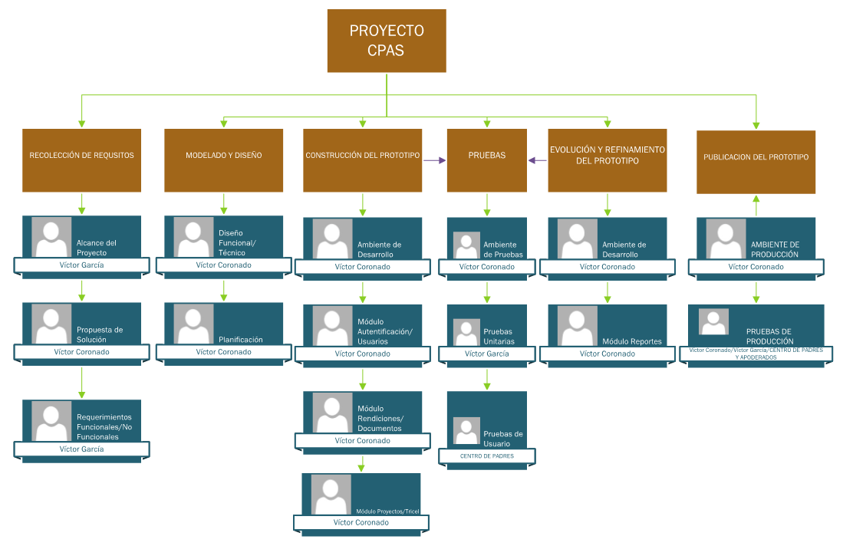
WBS (EDT Estructura de Descomposición del Trabajo)

Slide 19
Organigramas
Cliente (Centro de Padres y Apoderados)
Colegio Santa Elena
Empresa CPAS
Jefe de Proyecto
Arquitecto
Analista Desarrollador
Presidente
Vice-Presidente
Secretario
Tesorero

Slide 20
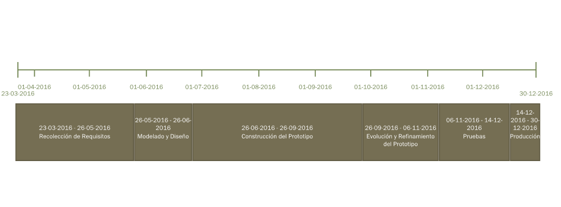
Cronograma

Slide 21
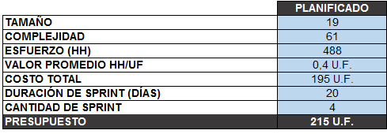
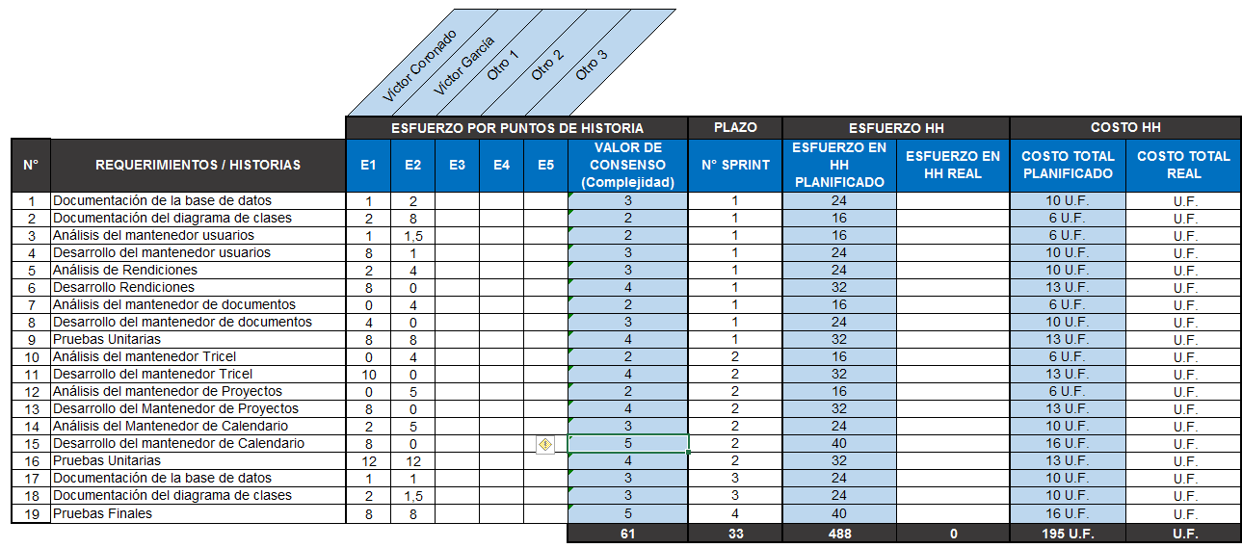
Estimación de Esfuerzo (Punto fusión)

Slide 22
Riesgos (1)
Causa: Mala o insuficiente recolección de los requisitos.
Acción Mitigadora: Realización de varias reuniones con el Cliente para aclarar puntos poco claros.
Conflicto en el Equipo de trabajo
Causa: Conflicto entre los integrantes del grupo.
Acción Mitigadora: Se establecerán reuniones de proyecto para poder discutir cuestiones de requisitos y diseño.
Requisitos poco claros
Ocurrencia: Media.
Severidad: Alta.
Ocurrencia: Baja.
Severidad: Media
Falta de un experto
Causa: No hay un experto del dominio en el equipo al cual poder consultar.
Ocurrencia: Media.
Severidad: Alta.
Acción Mitigadora: las dudas que no se sepan resolver se trasladarán al tutor o foros especializados.

Slide 23
Riesgos (2)
Causa: Se sobrestiman o subestiman los costos involucrados con el desarrollo del productos de Software.
Acción Mitigadora: Redimensionar el Proyecto conforme se va desarrollando y nuevas funcionalidades se agregan o se eliminan.
Mala estimación de costos
Ocurrencia: Media.
Severidad: Media.
Falta de seguimiento
Causa: No se realiza un seguimiento de las tareas Planificadas para cada sprint, lo que puede ocasionar que algunas de ellas sean dejadas en última instancia.
Ocurrencia: Media.
Severidad: Alta.
Acción Mitigadora: Volver a calendarizar las tareas y llevar al día la revisión de estado del Proyecto.

Slide 24
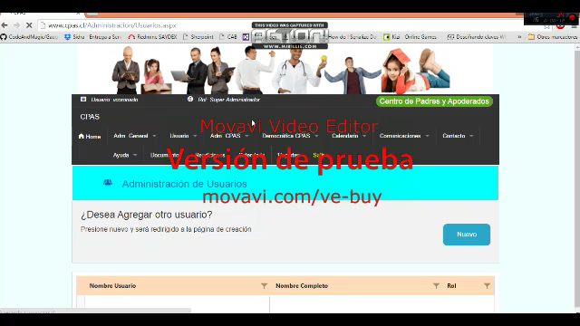
Caso de Uso (1) Mantenedor de Usuarios

Slide 25
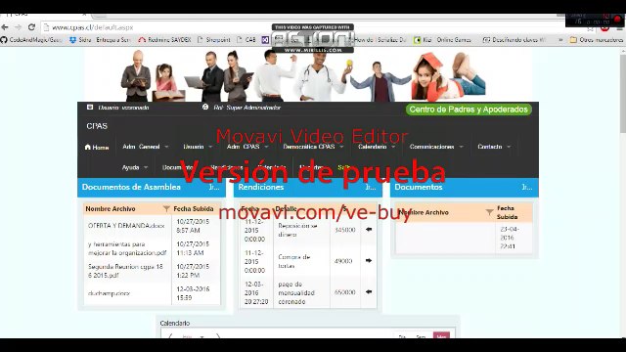
Caso de Uso (2) Mantenedor de Rendiciones

Slide 26
Conclusiones
Con los recursos que actualmente se cuenta, considerando además el amplio mercado potencial a quienes va dirigido el sistema el diseño es prometedor.
Desde el punto de vista operativo es completamente factible y favorable para el proyecto ya que la operación corre por cuenta de terceros.
El desarrollo del Sistema para el apoyo y la transparencia del Centro de Padres del Colegio Santa Elena, permitirá llevar una mejor organización, facilitará las tareas que ellos desempeñan, de tal forma que permitirá cumplir con los objetivos planteados.

Slide 27
Referencias
Project Management Institute. Guía de los Fundamentos para la Dirección de Proyectos. Guía del PMBOK (Cuarta Edición). Newtown Square, Pennsylvania 19073-3299 EE.UU.

